Slide 1
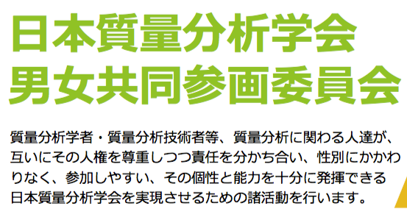
日本質量分析学会 男女共同参画推進委員会 について簡単にご紹介致します。
２０１９年１月１５日

Slide 2
日本質量分析学会は、下記の目標に向けて 2013年に男女共同参画推進委員会を設置しました。
１．多様な人材の活用(ダイバーシティー)は、 科学・技術の発展、競争力向上のために必要である。その一環として、子育て世代の学会参加の支援や女性研究者の活躍の場を広げる。
２．社会の持続的発展を目指して、ワークライフ・バランスを推進する。
３．男女の一人ひとりの意識改革を進める。

Slide 3
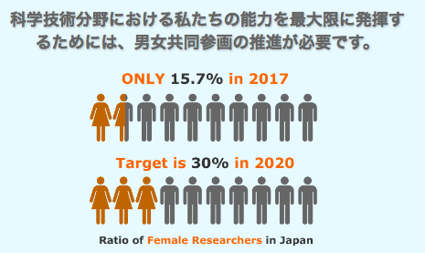
日本の女性研究者の割合は、15.7％です。 2020年に30％を目指しています。 それでは、日本質量分析学会の女性会員の割合は？
出所：男女共同参画推進学協会連絡会
https://www.djrenrakukai.org/

Slide 4
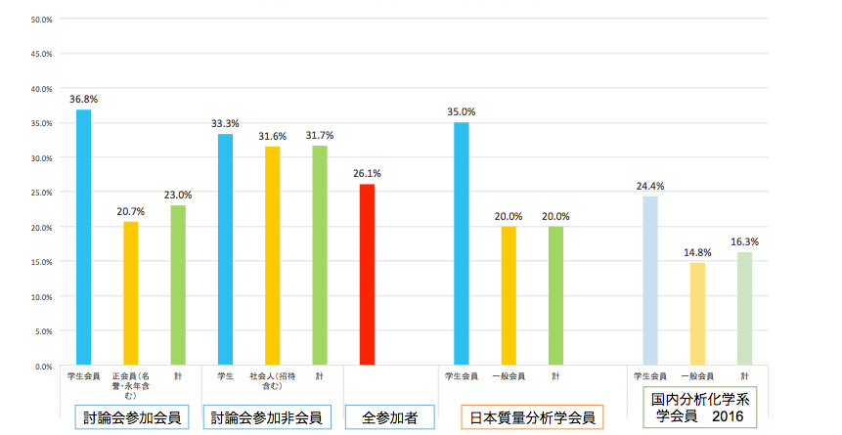
日本の女性研究者の割合は、15.7％です。 2020年に30％を目指しています。 日本質量分析学会の女性会員の割合は20％です。
学生会員35％、一般会員20％です。
出所：日本質量分析学会 男女共同推進委員会（2017年調査結果）

Slide 5
質量分析に関わる女性の割合は、およそ26％ 学生では35％程度のようです。
2017日本質量分析総合討論会参加者
出所：日本質量分析学会 男女共同推進委員会（2017年調査結果）

Slide 6
多くの女性研究者・技術者が質量分析に関わっています 大学・大学院修了後も質量分析の 仕事をしていただきたいです。
2017日本質量分析総合討論会参加者
出所：日本質量分析学会 男女共同推進委員会（2017年調査結果）

Slide 7
日本質量分析学会の女性会員の割合は20％です。 皆さんの職場や研究室と比べてどうですか？
2017日本質量分析総合討論会参加者
日本質量分析学会員
出所：日本質量分析学会 男女共同推進委員会（2017年調査結果）

Slide 8
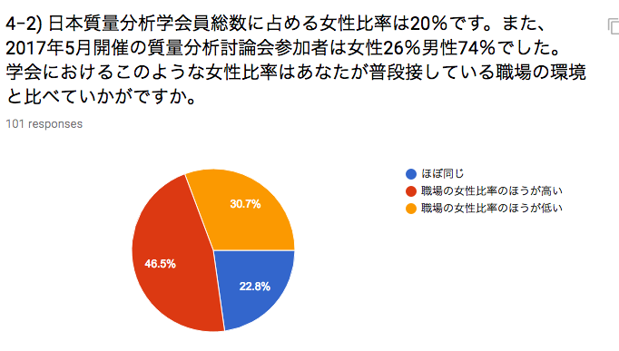
日本質量分析学会の女性会員の割合は20％です。 皆さんの職場や研究室は、おなじか、 それよりも高いようです。
職場と同じ
あるいは
職場のほうが高い
69.3％
N=101
出所：日本質量分析学会 男女共同推進委員会（2017−18年調査結果）

Slide 9
質量分析に関わっている女性が より一層、参加・活躍しやすい学会環境創りが 大切であると考えます。
職場と同じ
あるいは
職場のほうが高い
69.3％
N=101
出所：日本質量分析学会 男女共同推進委員会（2017−18年調査結果）

Slide 10
日本質量分析学会は、男女共同参画の推進に賛同し、 男女共同参画推進学協会連絡会の 正式会員となりました。
出所：男女共同参画推進学協会連絡会
https://www.djrenrakukai.org/

Slide 11
男女共同参画推進学協会連絡会とは、 自然科学分野の男女共同参画推進を目指し、 2002年10月に設立した学協会の集まりです
・加盟学協会 :104団体
(正式加盟 54, オブザーバー加盟 50)
・男女共同参画実態調査
・提言・要望活動
・日本学術会議や内閣府への提言・要望
・第5期科学技術基本計画
・第4次男女共同参画基本計画
・科学技術研究者に適した育児支援制度の整備に関する提言
・シンポジウムの開催・協賛
・女子中高生の理系進路選択支援活動
・女子中高生夏の学校など
出所：男女共同参画推進学協会連絡会
https://www.djrenrakukai.org/

Slide 12
日本質量分析学会 男女共同参画推進委員会では さまざまな取り組みをしています。
・男女共同参画推進学協会連絡会を通じた提言・要望活動
・日本質量分析総合討論会でのワークショップ開催
・2018年 MS カフェ いろいろな働きかた:
― 老若男女皆がキラキラ輝いて楽しそうにMSに関わっているな!―
・2017年 「男女共同参画推進委員会ランチタイムセミナー」
～語り合おう、共稼ぎ・子育てライフ～
・学生・若手を対象とした企業訪問とキャリアプランセミナー
・関東談話会との共催
・学会における保育支援（託児所設営等）ガイドラインの制定
・男女共同参画実態調査（Webアンケート）と結果を反映した活動計画の立案

Slide 13
日本質量分析学会の女性会員の割合は20％です。 では、日本質量分析学会理事の女性比率は？

Slide 14
日本質量分析学会理事の女性比率は、 会員割合（20％）に近い状態になってきました。
次期（2019−2020）では、さらに女性理事の割合が
高くなるかもしれません
25-35%
予想

Slide 15
日本質量分析学会 男女共同参画推進委員会 の活動に一緒に参画しませんか？
どうぞよろしくお願い致します。

